Slide 1
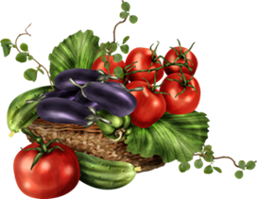
Экологический проект «Наш весёлый огород»
Воспитатель МБДОУ «ЦРР- детский сад №31»
Рябцева Ж.П.

Slide 2
Проект направлен на расширение представлений детей об окружающем мире и привитие трудовых навыков, посредством совместного создания огорода на участке детского сада.

Slide 3
Актуальность
Огород способствует умственному развитию ребенка, так как он узнает новые понятия и сведения из жизни растений, например: о видах почвы и ее плодородии; о видах растений, их органах и плодах; о том, что за ними надо следить и ухаживать. Наблюдая за тем, как растут посаженные совместно с воспитателем культурные растения, дети отмечают происходящие с ними изменения в разные периоды времени: например, до поливки, рыхления и после. Делают соответствующие выводы, то есть учатся анализировать, сопоставлять, обобщать.
Деятельность дошкольников на огороде прежде всего накапливает нравственно – ценностный опыт отношения к миру, формирует гуманное отношение, дает реалистические знания об окружающей природе.
Мы знаем, что общение с природой, познание ее тайн облагораживает человека, делает его более чутким. Восприятие красоты и гармонии форм, красок выращиваемых на огороде растений обычно вызывает у детей удивление и чувство радости. Ребенок начинает понимать красоту природы. Если наблюдения оживлять художественным словом (стихи, рассказы, то ребенок еще больше проникнется любовью к природе. Это эстетическая сторона воспитания, которая раскрывается за счет создания на участке огорода.

Slide 4
Тип проекта
По продолжительности – среднесрочный.
По составу участников проекта – групповой.
Цель:
Расширять представления детей об окружающем мире и прививать трудовые навыки, посредством совместного создания огорода.

Slide 5
Задачи:
- Формировать представления о работах проводимых в весенний и летний период в саду и огороде.
- Расширять представление детей о жизни растений.
- Учить наблюдать за посадкой и всходами семян.
- Учить детей делать выводы на основе наблюдений.
- Участвовать в посильной практической деятельности.
- Воспитывать бережное отношение к растениям.
-Расширять, обогащать, активизировать словарь детей.
- Способствовать развитию восприятия красоты природы и передаче ее через рисунок, лепку, аппликацию.
-Способствовать взаимодействию семьи и детского сада.

Slide 6
Этапы реализации проекта:

Slide 7
Ожидаемые результаты реализации проекта:
· Получение знаний детей о жизни культурных растений.
· Создание необходимых условий для наблюдений за жизнью растений, и возможностью ухаживать за ними.
· Развить познавательный интерес у детей, любознательность, коммуникативные навыки.
· Развить умение правильно пользоваться простейшими орудиями труда по обработке почвы и ухода за растениями.

Slide 8
Реализация проекта Предварительная работа
Чтение произведений:
С.Виталий «Огород»,
С.Сирена «Огород»,
О. Емельянова «Что растет на огороде», произведения –
Дж. Родари «Чиполлино»,
загадки, пословицы, поговорки об овощах, фруктах.

Slide 9
Разучивание пословиц и поговорок:
О огороде
О труде
Не лезь со своим уставом в мой огород
Выбирай жену не в хороводе, а в огороде.
Пугало огородное
Что за порядок-огород без грядок
Огород- для семьи доход
Труд человека кормит, а лень портит
Без труда – нет плода
Без труда не вытащишь и рыбку из пруда
Труд облагораживает человека

Slide 10
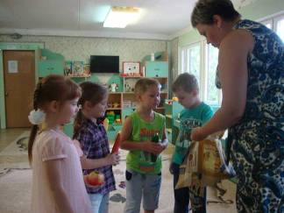
Настольные и дидактические игры

Slide 11
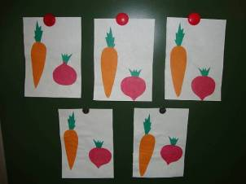
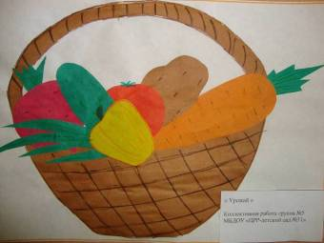
Продуктивная деятельность

Slide 12
Просмотр мультфильма по произведению В.Сутеева «Весёлый огород»

Slide 13
Практический этап Подготовка почвы под огород

Slide 14
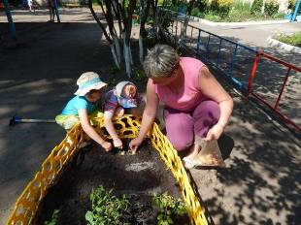
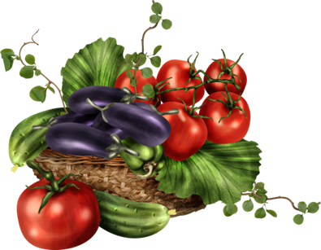
Посадка рассады помидори лука

Slide 15
Полив и прополка огорода

Slide 16
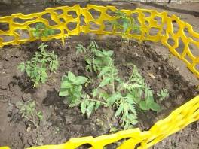
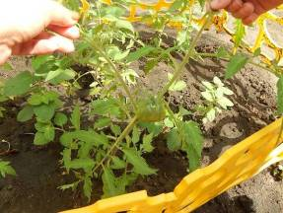
Этапы созревания помидора

Slide 17
Заключительный этап. Сбор урожая

Slide 18
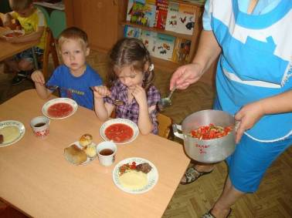
Витамины с грядки

Slide 19
Рисование «Заготовки на зиму»

Slide 20
Поделки из овощей на выставку

Slide 21
Развлечение «Урожай у нас не плох…»

Slide 22
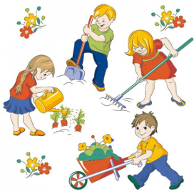
Вывод:
В целесообразности создания огорода на территории детского сада нет сомнений, так как помимо того, что дети получают умственное, физическое, нравственное и эстетическое развитие, они видят результат своего труда, чувствуют радость от контакта с миром загадочной природы.

